Slide 1


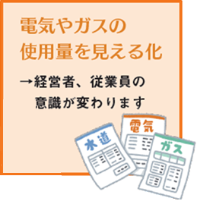


事業活動温暖化対策計画書制度について
［長野県は「SDGs未来都市」です］
事業所から排出されるCO₂を「見える化」し
計画※に基づき削減を目指す制度
＜制度対象事業者＞
〇エネルギーを1,500kl/年以上使用 〇 温室効果ガスを3,000t/年以上排出
〇 自動車を200台以上使用
※最大３か年
■事業所の電気代やガス代を一年分入力することでエネルギーの
使用量を「見える化」します。
■専門家のアドバイスをもらいながら、具体的な取組を含めた
エネルギー削減の計画書を作成します。
■作成した計画に基づいて、具体的取組により削減を実行し、
エネルギーの無駄を減らすことで経費を削減してゆけます。
■計画の進捗状況を毎年度、県に報告頂きます。
優良事業者は県で表彰いたします。（計画・実施状況は県ＨＰで公表します）
■自社の気候変動対策として外部にＰＲできます。
制度対象外の事業者も参加できます

